Slide 1


LEO卫星星座多播路由
和卫星间链路路径分析文献分享
汇报人
杨杰
2023年5月11日

Slide 2

01
LEO卫星网络中基于QOS感知的软件定义组播
2
M. Hu et al., "QoS-Aware Software-Defined Multicast in LEO Satellite Networks," in IEEE Transactions on Aerospace and Electronic Systems, vol. 58,
no. 6, pp. 5307-5317, Dec. 2022, doi: 10.1109/TAES.2022.3169732.

Slide 3


1
背景介绍
1.通过集中式 SDN 控制器的管理，SDM 充分利用全局路由信息，通过优化组播树实现高性能，从
而显著优于传统的IP组播和CDN。此外，SDM 还支持实施服务质量（QoS）约束，这是多媒体应用程序
所必需的。
2.为了减少带宽消耗，现有的SDM论文通常采用斯坦纳树（ST），通过引入称为斯坦纳点的额外点
来实现最小的树长度。但是，其基于ST的方案是针对具有网状拓扑的传统网络，而不是针对如今卫星
网络的网格拓扑。
3.现有的RST方案还有一些需要解决的挑战：QoS 约束、设计组成员管理方案，以适应频繁的组成
员更新、有效地处理拥塞和故障。
3
Notes:
调整下排版，可以找点相关的图放进去美化下

Slide 4
2
主要工作介绍
1.在存在QoS约束的情况下，作者使用新的加权直线斯坦纳最小树（WRSTs（即QA-RETs）)来平
衡带宽节省和QoS需求。
（该算法利用维诺图（Voronoi diagram）和德劳内三角剖分（Delaunay triangulation），得到
了一组候选斯坦纳点（CSPs）。然后，该算法通过迭代边替换插入和更新斯坦纳点来构造组播路由树。
2.设计了感知QOS的组播管理方案来处理频繁的成员更新和潜在的故障。
4
Notes:
排版

Slide 5
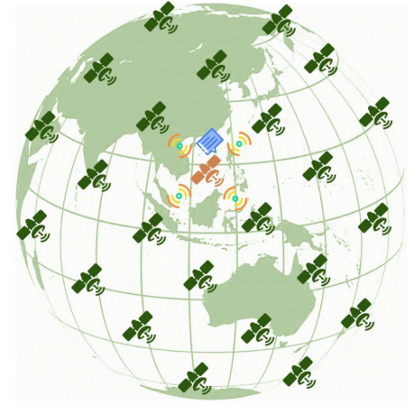
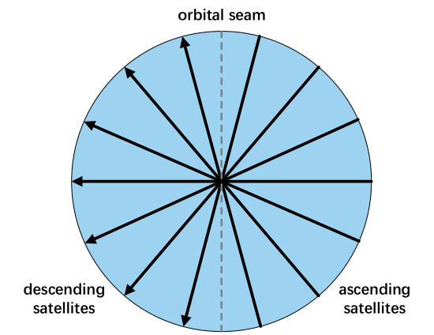
3
系统模型
Walker-Star型星座
M 轨道平面数
N 每个轨道平面的卫星数
LEO satellite constellation.
Polar perspective of a satellite network. Arrowed lines show ascending and descending planes divided by the seam.
5

Slide 6
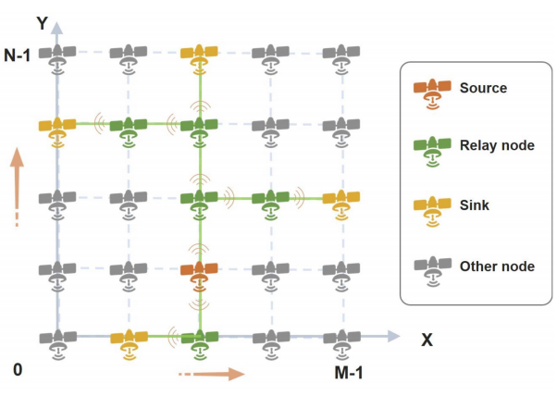
3
系统模型
卫星通过微波/激光ISL相互通信。
每颗卫星只能与四颗相邻的卫星通信
时间切片
用G（V，E）表示卫星节点和星间链路
对于QoS约束，假设边与不同的权值相关联。
每个用户设备接入到一个单一数据源卫星
连接到地面源的卫星被称为源卫星
连接到客户（即地面接收器）的卫星被称为接收器卫星。
Multicast tree in a satellite network.
6
Notes:
右下角有点空
左下角的文字首字母没有大写
图片需要更清晰，之前组会有多次强调（PDF调成全屏再截图）

Slide 7
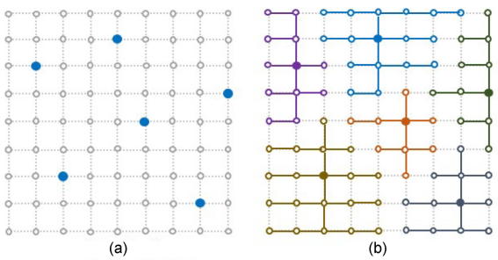
4
WRST构建
T代表终端集合
分布式广度优先搜索（DBFS）
分布式的BFS由两个阶段组成。在阶段1中，每个终端t增加一个SPT（最短路径树shortest path tree）来划分网络，使得对于t的SPT上的每个节点，最近的终端为t
Major steps and components for WRST construction.
(a) Terminals. (b) SPTs.
7
Notes:
同上

Slide 8
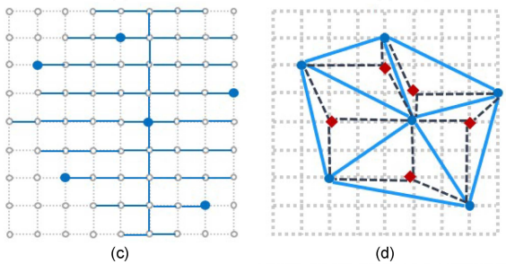
4
WRST构建
在阶段2中，每个终端知道所有的相邻终端，通过Dijkstra算法增长一个扩展的SPT（ESPT），直到到达所有相邻终端，生成每对相邻终端之间的最短路径。
知道每对相邻终端之间的最短路径，我们可以得到一个Voronoi对偶图（VDG）
VDG将图划分为邻域区域，即德劳内三角剖分
在每个三角形内部，存在一个最优CSP，其距离与三角形三端的和最小。
Major steps and components for WRST construction.
(c) ESPT. (d) Voronoi dual graph and CSPs.
8

Slide 9
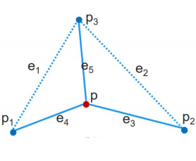
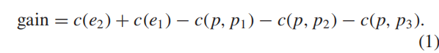
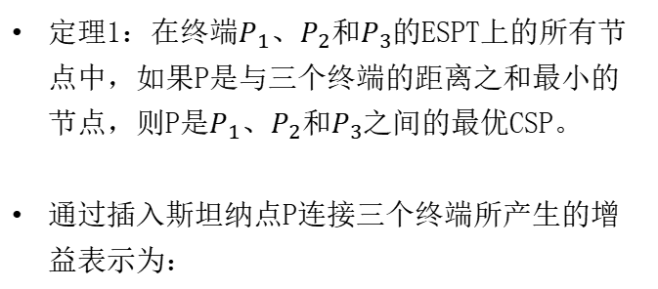
4
WRST构建
定理1：在终端$P_{1}$、$P_{2}$和$P_{3}$的ESPT上的所有节点中，如果P是与三个终端的距离之和最小的节点，则P是$P_{1}$、$P_{2}$和$P_{3}$之间的最优CSP。
通过插入斯坦纳点P连接三个终端所产生的增益表示为：
Steiner point insertion.
9

Slide 10
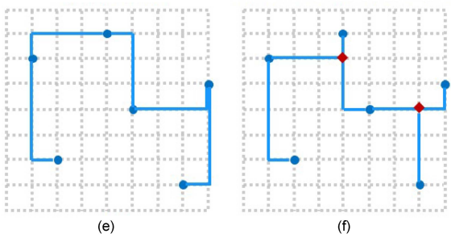
4
WRST构建
基于VDG，可以生成一个最小生成树（MST），用作WRST的初始解。
迭代计算所有CSP的增益，并根据其增益的降序对CSP进行排序。一旦一个CSP有正增益，它将被插入。从而得到一个WRST。
Major steps and components for WRST construction.
(e) MST. (f) WRST.
10

Slide 11
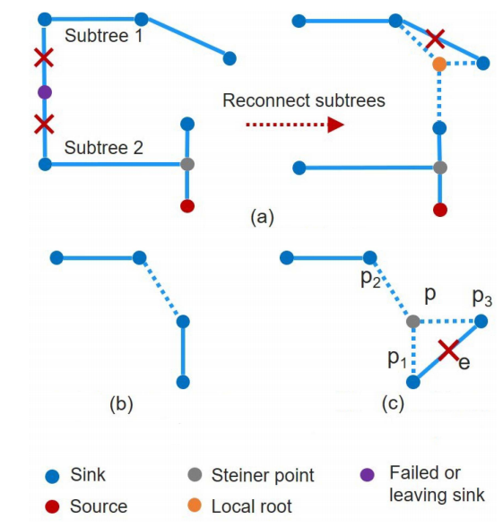
5
QOS感知SDM协议
A：Tree Management
成员连接：如果一个新的终端t连接，它将增长一个新的SPT。对于与SPT相邻的每个节点，如果其到t的距离小于其与当前关联终端的距离（当然也在SPT中），则将其迁移到t的SPT。
成员离开：如果一个终端离开，它留下一些节点未分配。然后，邻居终端增加它们的spt来覆盖节点。
网络故障：当节点或边发生故障时，出现故障的节点/边赋予无限的权值。此外，一些spt是断开的。在这种情况下，对于断开的节点，相邻的spt增长以覆盖它们。
11
Tree management operations. (a) Tree recovery. (b) Merge two
subtrees directly. (c) Merge two subtrees via a Steiner point.

Slide 12
5
QOS感知SDM协议
B. Local Retransmission
此外，与数据源断开的子树丢失数据包，需要将数据包重新路由。之前的工作中丢失的数据包被重新路由到所有组成员。
文中提出了一种新的局部重路由策略，它只将失败的包重传到丢失数据包的子树节点，从而减少了大量的重传流量。
局部重传方案借助于局部根，在重新路由的过程中，数据包通过两个阶段被重新传输。
数据源通过单播的方式将失败的数据包重传到局部根。
从局部根开始，通过多播将失败的数据包重新传输到失败的子树。
12

Slide 13
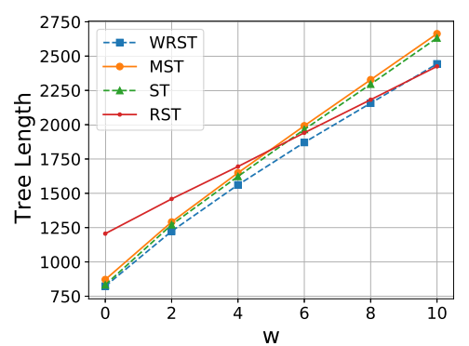
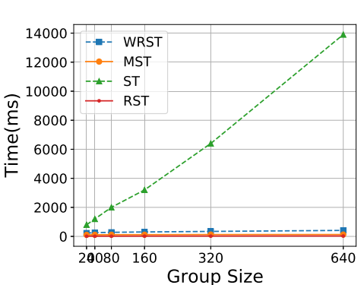
6
结果分析
网格网络由M*M个卫星组成，M默认设置为50。
默认的组大小为40。
链路的权重在[w，10]中是均匀分布。
所有的结果都是100次试验的平均值。
WRST在QoS约束下最小化带宽消耗方面是有效的
WRST每次执行消耗的时间少于200ms且趋于稳定
13
weighted tree length versus w under default network settings.
the runtime versus group size for the
algorithms.

Slide 14
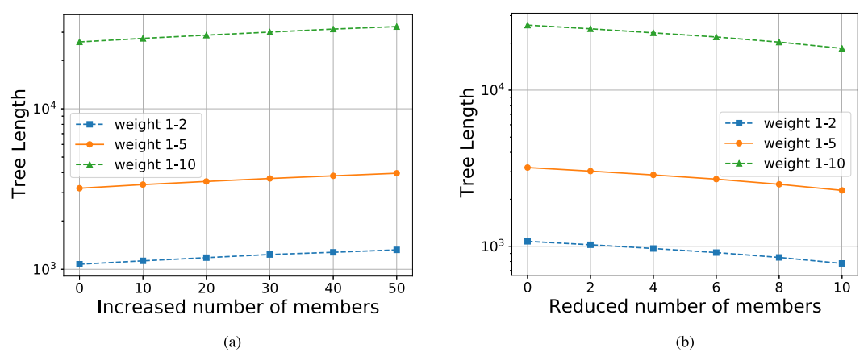
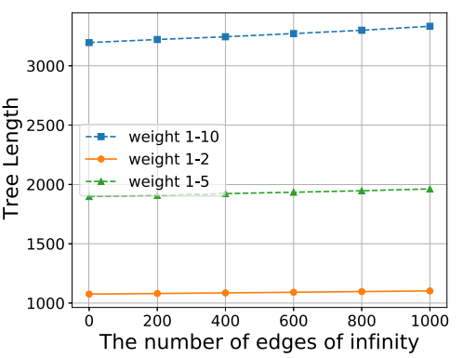
6
结果分析
评估了多播协议在动态成员变化和不可预测的故障下的性能。
由于成员动态地加入和离开，协议在树长上提供了稳定的性能。
随着边故障的动态发生，树长度上的性能恶化保持在相当低的水平
14
Member joins.
Member leaves
Runtime of tree management

Slide 15
02
LEO巨型星座网络的卫星间链路路径分析
15
Chen Q, Giambene G, Yang L, et al. Analysis of Inter-Satellite Link Paths for LEO Mega-Constellation Networks[J]. IEEE Transactions on Vehicular
Technology, 2021, 70(3): 2743-2755

Slide 16
1
背景介绍
1.由于MCN（Mega-constellation networks）的卫星密度较大，连接两个固定地面用户的路径需
要更多的ISL中继。因此，ISL 中继（或跳数）的数量成为系统性能和复杂性的关键指标。
2.在新提出的MCN中，特别是那些采用Starlink等倾斜轨道的MCN，如果用户在这些卫星之间更改
其连接的卫星（即卫星切换），则可能会发生路由路径及其性能的显著变化。
3.现有研究中的跳数评估主要依赖于复杂的网络模拟，通常计算成本很高。因此，MCN 需要一种
对跳数指标进行建模的理论方法。
16
Notes:
调整下排版，可以找点相关的图放进去美化下

Slide 17
2
主要工作介绍
1.该文针对MCN提出了一种快速估计任何地面用户之间ISL跳数的显式算法，为跳数分析和路由
设计提供了一种理论方法。
2.基于所提出的算法推导了跳数和用户对放置之间的几种关系和对称性。理论分析证明，在给
定的星座中，跳点数仅由用户的纬度和经差的绝对值决定。
3.研究了Starlink中的跳数分布特征以及星座参数对其的影响。结果表明，通过优化相位因子
可以有效降低Starlink中的总体平均跳数。
17
Notes:
排版

Slide 18
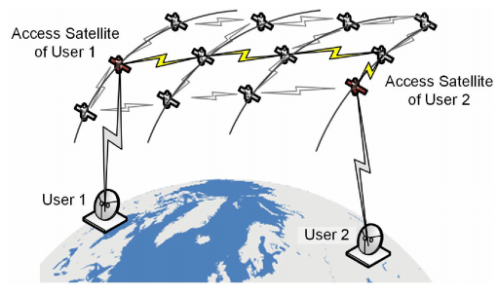
3
系统模型
A. Network Model：
用户由称为接入卫星的卫星覆盖和服务。
每个转发都定义为一跳。
不考虑卫星对地链路。
A multi-hop path connecting two ground users in MCNs.
18

Slide 19
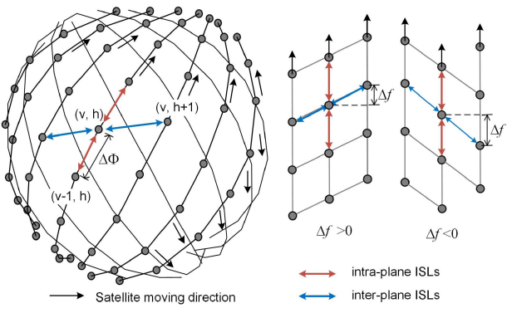
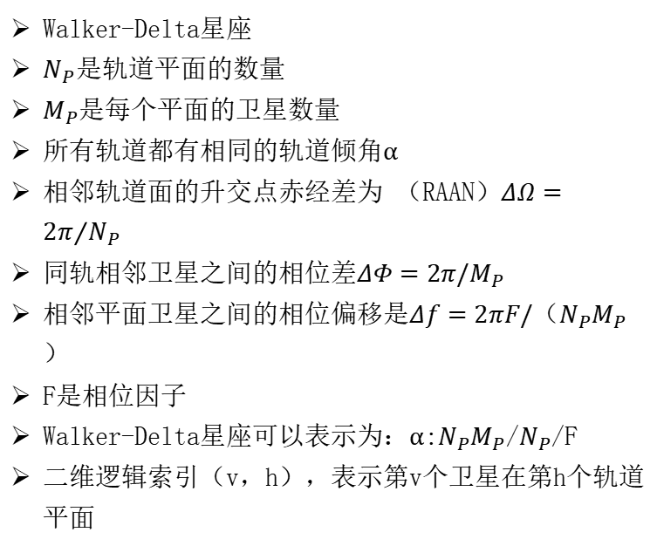
3
系统模型
B. Walker Constellation
Walker-Delta星座
$N_{P}$是轨道平面的数量
$M_{P}$是每个平面的卫星数量
所有轨道都有相同的轨道倾角$α$
相邻轨道面的升交点赤经差为 （RAAN）$ΔΩ={2π}/{N_{P}}$
同轨相邻卫星之间的相位差${ΔΦ=2π/M}_{P}$
相邻平面卫星之间的相位偏移是${Δf=2πF/（N}_{P}M_{P}）$
F是相位因子
Walker-Delta星座可以表示为：$α$:$N_{P}M_{P}$/$N_{P}$/F
二维逻辑索引（v，h），表示第v个卫星在第h个轨道平面
Constellation topology and ISLs.
19

Slide 20
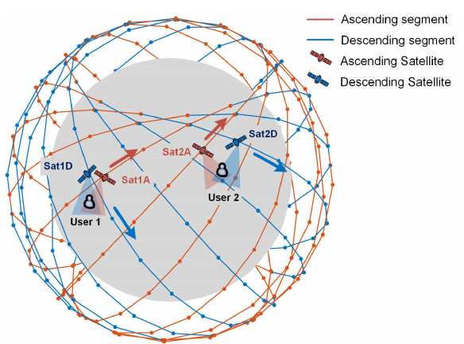
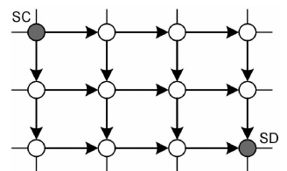
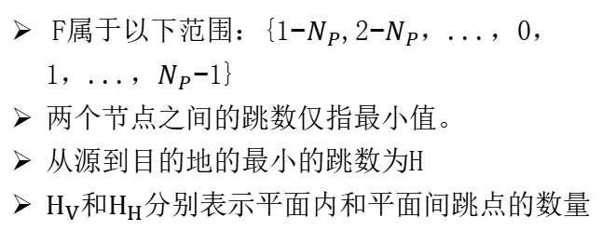
3
系统模型
C. ISL Paths：
D. Ascending Satellites and Descending Satellites
F属于以下范围：{1−$N_{P}$,2−$N_{P}$，...，0，1，...，$N_{P}$−1}
两个节点之间的跳数仅指最小值。
从源到目的地的最小的跳数为H
$H_{V}$和$H_{H}$分别表示平面内和平面间跳点的数量
相邻升轨和降轨卫星之间的星间ISL不存在。
20
Ascending and descending satellites. Ground users are assumed covered by both an ascending and a descending satellite.
Possible paths from satellite SC to SD with the minimum number of hops.

Slide 21
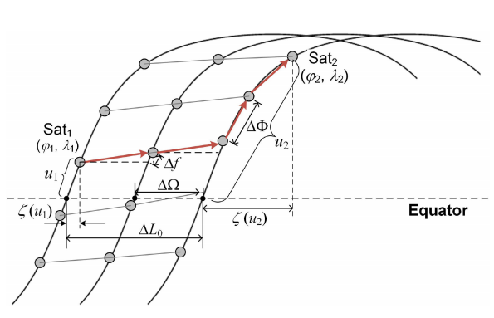
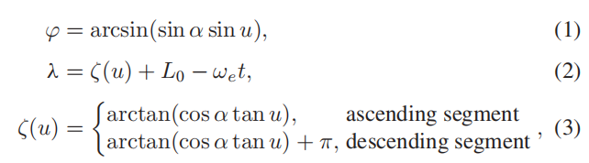
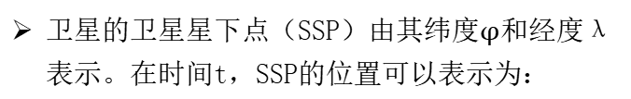
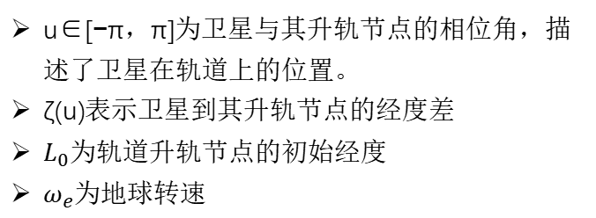
4
ISL跳数模型
A. Satellite Ground Location：
卫星的卫星星下点（SSP）由其纬度$φ$和经度λ表示。在时间t，SSP的位置可以表示为：
u∈[−π，π]为卫星与其升轨节点的相位角，描述了卫星在轨道上的位置。
ζ(u)表示卫星到其升轨节点的经度差
$L_{0}$为轨道升轨节点的初始经度
$ω_{e}$为地球转速
Ground track of a multi-hop path in the constellation network. In this
case, Hv = 2 and Hh = 2.
21

Slide 22
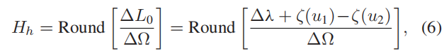
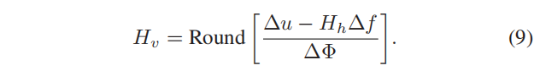
4
ISL跳数模型
B.General Model：
平面间的跳数可以通过下式计算：
平面内的跳数可以通过下式计算：
两个接入卫星之间的总跳数为：
Ground track of a multi-hop path in the constellation network. In this
case, Hv = 2 and Hh = 2.
22

Slide 23
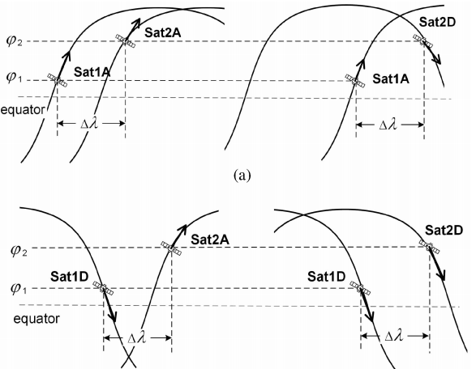
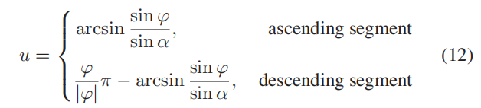
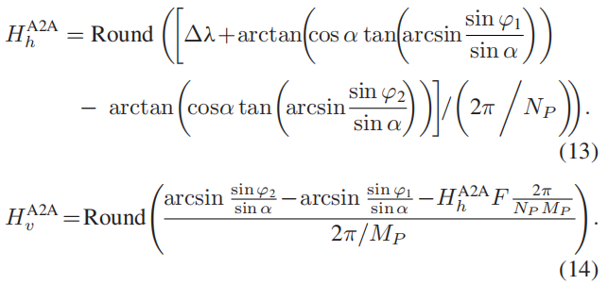
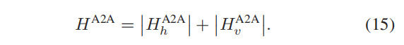
4
ISL跳数模型
C. Different Path Modes：
考虑到一个卫星在不同的上升（下降）段和半球，它的u可以被指定为:
例如，在A2A模式下：
different path modes： A2A、A2D、D2A和D2D
在A2A模式下的总跳数为：
23
最终跳数是四种模式中的最小值：

Slide 24
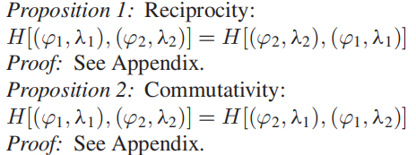
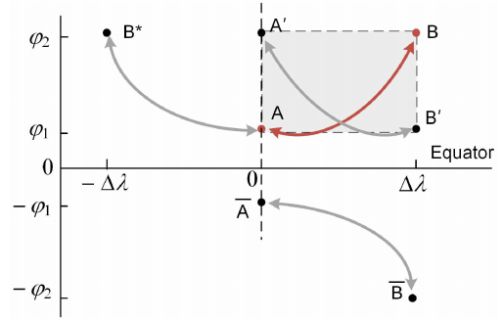
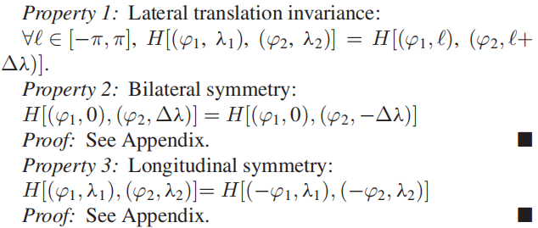

4
ISL跳数模型
D. Hop-Count Symmetry
H独立于$λ_{1}$和$λ_{2}$，而只依赖于Δλ = $λ_{2}$−$λ_{1}$。
Hop-count symmetry. The paths between the four user pairs share
the same hop-count. The dots represent the potential locations of User 1 or 2.
结论：对于一个给定的Walker-Delta星座，两个地面用户之间的跳数只依赖于$φ_{1}$、$φ_{2}$和|Δλ|。
24

Slide 25
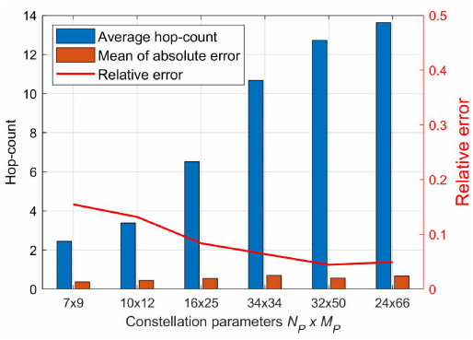
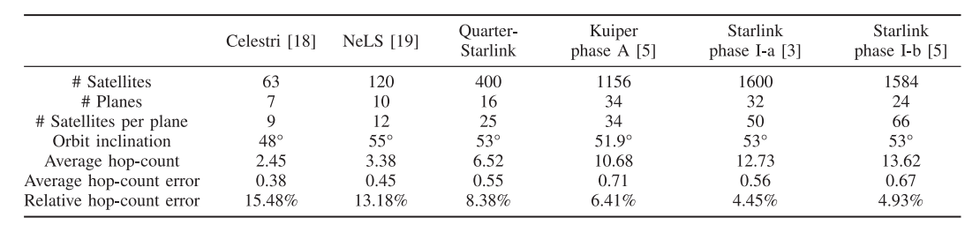
5
案例研究与分析
A. Model Verification：
不同星座的模型误差比较
相对跳数误差随着星座卫星数量的增加而减小。
随着星座大小的增加，模拟需要花费数十到数千分钟才能获得结果。然而，所提出的方法平均只需要16.2 s即可提供结果，并且时间成本与卫星数量无关。
25

Slide 26
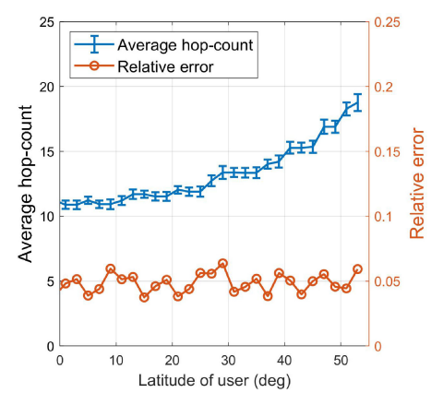
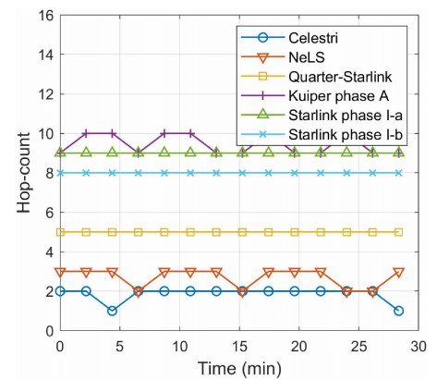
5
案例研究与分析
A. Model Verification：
在地理空间上没有显著差异；因此，该方法适用于整个网络。
跳数随时间保持稳定，且变化不超过一跳。
Hop-count error variation with user location (the error bar indicates the
mean of absolute error between the proposed method and simulation results).
Variation of the hop-count between two specific users.
26

Slide 27
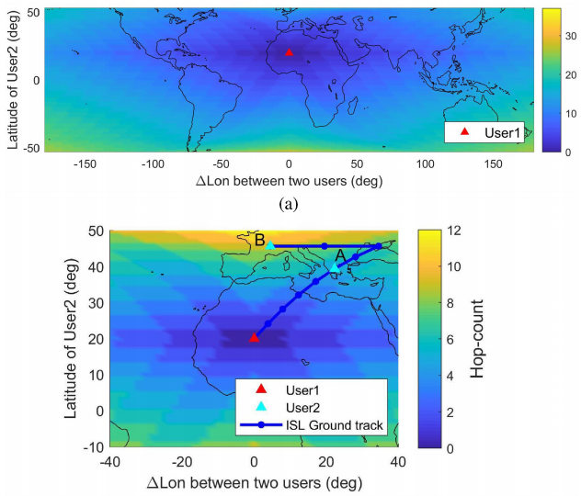
5
案例研究与分析
B. Hop-Count Distribution：
当用户1为20◦N时，用户1南端的用户2需要最大跳数28才能访问用户1，而平均跳计数为12.21。
如果用户2位于位置A或B，尽管它们与用户1的地理距离相似，但是位置B需要更多的中继来访问用户1，因此，B也可能具有比A更高的延迟。
北部地区的跳数明显高于其他地区。
Hop-distribution between two users.
27

Slide 28
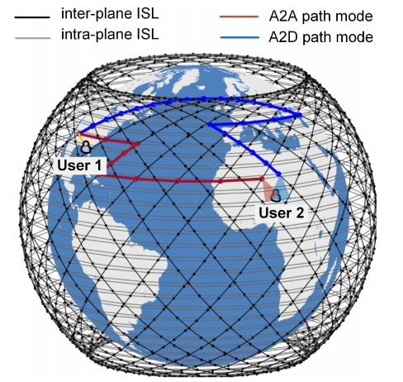
5
案例研究与分析
C. Different Path Modes：
当一个用户被多个卫星覆盖时，当为该用户更改接入卫星时，ISL路由和相应的跳数可能会有很大的不同。
两个用户使用升轨卫星提供服务，用户1到用户2所需的跳数为9（6个平面间+3平面内跳）。然而，当用户2切换到附近的降轨卫星时，所需的跳数变成23（3个平面间+ 20平面内跳）。
28

Slide 29
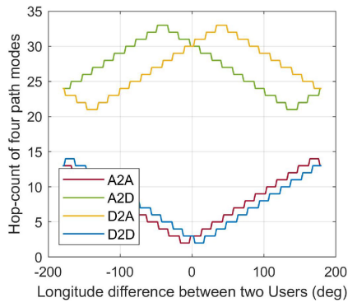
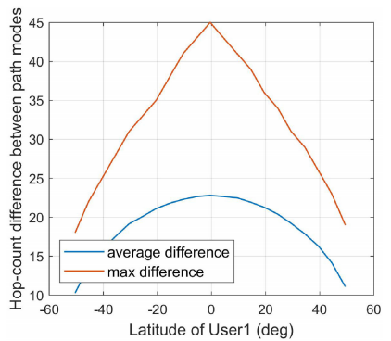
5
案例研究与分析
C. Different Path Modes
低纬度地区的用户面临着较大的变化。峰值跳数差异为45出现在赤道地区。
用户不加选择地选择接入卫星，可能面临10-20跳的平均不确定性。
当一个用户被多个卫星覆盖时，当为该用户更改接入卫星时，ISL路由和相应的跳数可能会有很大的不同。
不同路径模式之间的差距是显著的。D2D和D2A之间的最大跳数差为29。
The hop-count difference caused by path modes in different user locations
The hop-count difference between four path modes
29

Slide 30
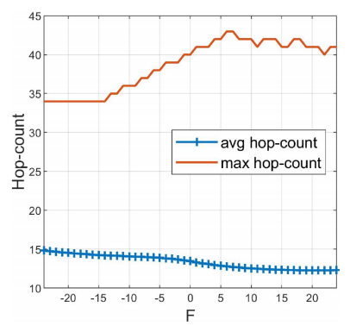
5
案例研究与分析
D. Effects of Constellation Parameters
轨道平面数和每个轨道平面上的卫星数：同一个星座，轨道数越多，优势越强
相位因子F：
增加F可以有效地节省ISL跳数，如果跳数的最大值在设计要求中更重要，则首选-F。
30
Average and max hop-count for different F values.

Slide 31
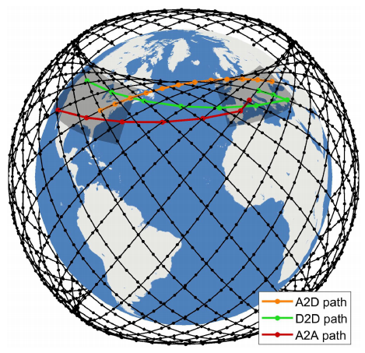
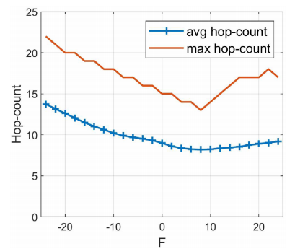
5
案例研究与分析
E. Number of ISL Hops Between the US and Europe
当F=8时，平均跳数达到底部8.19，比F=0低8.82%。
在这种美国-欧盟的情况下，最优的F应该大于零（例如，5到8）。
优化F是提高两个特定区域之间网络性能的有效方法。
Possible paths between the US and Europe. The two regions are
defined as the shadowed areas.
Average and max hop-count vs. phasing factor between the US and Europe.
31

Slide 32



感谢大家观看
QUESTIONS & ANSWERS

